Slide 1
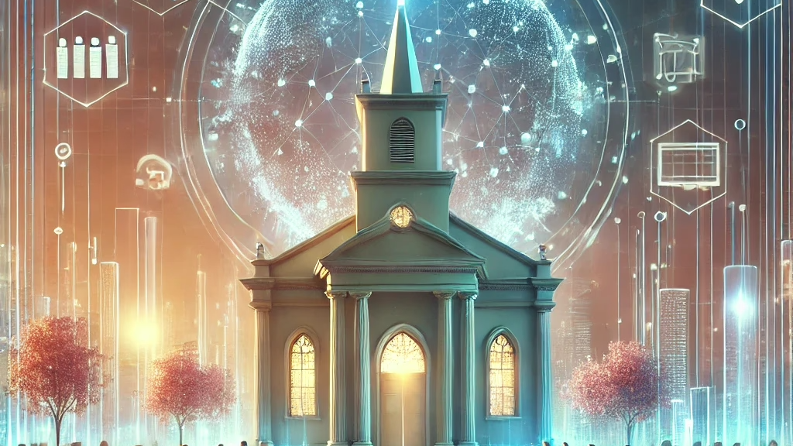

Slide 2
同一个地球 https://www.youtube.com/watch?v=tG0UukpL9Dc
同一个地球 同一个蓝天
同一个太阳 月亮 和众星 同一个空间
旋转的世界 满了神的恩典
我们同声歌唱 神爱在人间
爱的火炬 冲破不同肤色语言
南北东西 属神的人 紧紧相连
主祢是神 祢爱最完全
祢爱最美善 直到永远

Slide 3
从圣经真理 看金钱与神国
1. 钱是谁的： 神看重的 人看重的
2. 神托人管： 靠主治理 忠心管理
3. 天国归属： 揭开奥秘 领受福份

Slide 4
耶稣为什么常谈钱？
圣经关系钱财有 2350 经文
生活必须有的
“钱”显明人的心
（马太福音6:21）
因为你的财宝在哪里
你的心也在那里

Slide 5
1. 钱是谁的
神看重的
人看重的

Slide 6
钱最能显明生命
耶稣生命之道 39个比喻
11个与钱财有关
说明了“钱”是重要属灵课题

Slide 7
钱财发展历史
1.以物易物: 直接交换，难以匹配需求，不易保存;
贝壳、盐、小麦、牲畜、石头、珠子。
2.金银货币:黄金白银，稀缺、耐久，可分割、保存。
3.纸币体系:最初银行保管黄金，并发行纸币凭证；
后来变成法定货币 Fiat money 没有实际资产支撑的货币
4.数字货币:随着互联网发展,去中心化数字货币诞生史无前例

Slide 8
金子是神创造中 赐给人祝福工具
（创世记 2:10–12）
有河從伊甸流出來，滋潤那園子， 從那裡分為四道。
第一道名叫比遜，就是環繞哈腓拉全地的。 在那裡有金子，
並且那地的金子是好的，
在那裡又有珍珠和紅瑪瑙。

Slide 9
神赐 金子 荣耀
（啟示錄21:18,27 聖城新耶路撒冷）
牆是碧玉造的，城是精金的，如同明淨的玻璃。
凡不潔淨的，並那行可憎與虛謊之事的，總不得進那城， 只有名字寫在羔羊生命冊上的才得進去。
新天新地聖城新耶路撒冷，極榮耀輝煌。
城是精金、城牆碧玉，象徵神與人同在的尊貴;
属神的是聖潔亮麗、榮耀正義。屬地的是混亂羞恥。

Slide 10
纸币体系
最初银行保管黄金，并发行纸币凭证。
后来变成法定货币 Fiat money
没有实际资产支撑的货币
是一个基于政府信用与债务的货币体系
违背公平公义原则 现代形式的奴役体系
就像洪水之前的诺亚时代，出埃及之前的埃及耶稣道成肉身时代的罗马。

Slide 11
数字货币
随着互联网发展,去中心化数字货币诞生，
10/31/2008 中本聪发布比特币白皮书
1/03/2009 比特币诞生人类史无前例 第一次拥有
其他跟风进来的加密货币都如干扰真理的妖魔鬼怪
就像现存的各种宗教对基督信仰的干扰

Slide 12
教会的教导与托管职责
应当像教会对基督徒的
牧养与带领职责

Slide 13
为什么教会不谈钱？
钱不属灵？钱是属世的？
谈钱不属灵？属灵的人不谈钱？
但这都不是圣经的观点

Slide 14
认知 神的提醒
（何西阿书 4:6）
我的民因無知識而滅亡。你棄掉知識，我也必棄掉你，使你不再給我做祭司。你既忘了你神的律法， 我也必忘記你的兒女。

Slide 15
认知 神的托付
（傳道書 7:12）
因為智慧護庇人
好像銀錢護庇人一樣，
唯獨智慧能保全智慧人的生命，
這就是知識的益處。

Slide 16
金钱储存人类时间、劳动、能量
认清楚 钱的公义 问题
其实是 人的公义 问题

Slide 17
神看重：公平 公义 诚实
（申命记 25:15）
当用对准公平的法码、公平的升斗。
这样，在耶和华你神所赐你的地上，
你的日子就可以长久。
（诗篇 89:14）
公义和公正是祢宝座的基础，
慈爱和信实行在祢前面。

Slide 18
（箴言16:11）
公道的天平和秤
都属耶和华
囊中一切法码
都为祂所定

Slide 19
神反对欺诈的货币体系
（箴言11:1）
诡诈的天平
为耶和华所憎恶，
公平的法码为祂所喜悦。

Slide 20
贪财的心是恶
（希伯來书13:5）
你們存心不可貪愛錢財，
要以自己所有的為足；
因為主曾說：
我總不撇下你，也不丟棄你。

Slide 21
贪财的人是恶
（提摩太前书 6:10）
貪財是萬惡之根。
有人貪戀錢財，
就被引誘離了真道，
用許多愁苦把自己刺透了。

Slide 22
不公义的坏货币体系的祸害
财富被掠夺
贫富差距扩大
社会信任崩塌

Slide 23
你是谁？
钱财的奴隶?
主神的管家?

Slide 24
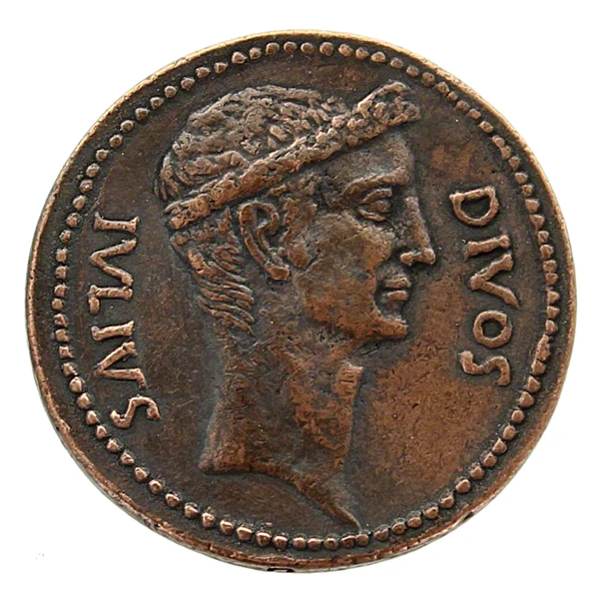
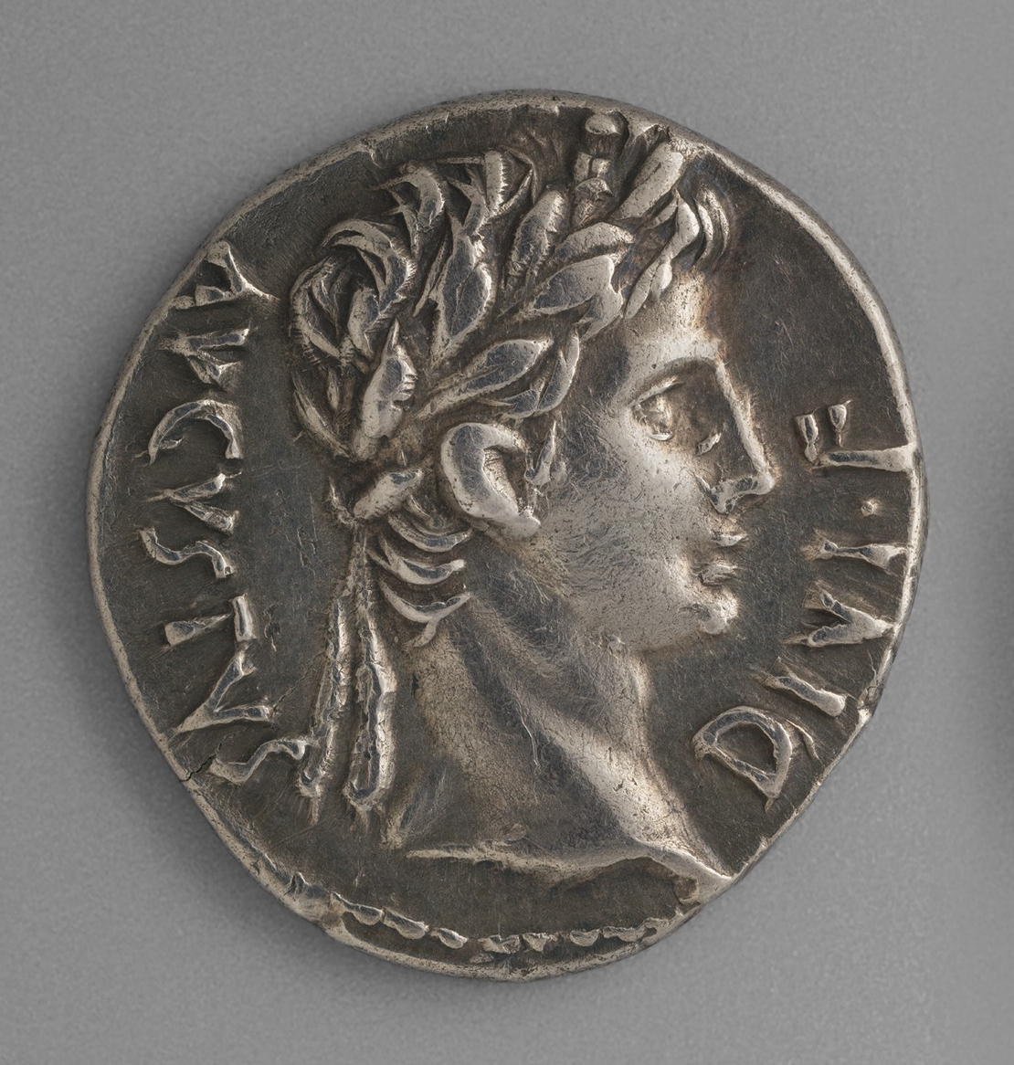
人“有神的形象”当归给神
钱上有凯撒的像
（马太福音22:21）
他们说:是凯撒的。
耶稣说:
这样，凯撒的物当归给凯撒
神的物当归给神。

Slide 25
2. 神托人管
人靠主治理
人忠心管理

Slide 26
神让人治理管理世界
（创世记 1:28）
神就赐福给他们，又对他们说：
要生养众多，遍满地面，
治理这地，也要管理海里的鱼、
空中的鸟和地上各样行动的活物。

Slide 27
神寻找管家
（诗篇 24:1）
地和其中所充满的，
世界和住在其间的，都属耶和华。
（哥林多前书 4:2）
所求于管家的，是要他有忠心。

Slide 28
忠心的管家 为神管理
（路加福音 16:10）
在最小的事上忠心的，
在大事上也忠心；
在最小的事上不义的，
在大事上也不义。

Slide 29
（哥林多前书 4:1-2）
人应当以我们为基督的执事，
为神奥秘事的管家。
所求于管家的，
是要他有忠心。

Slide 30
1. 天国归属
揭开奥秘
领受福分

Slide 31
（申命記 29:29）
隐秘的事是属耶和华我们神的，
唯有明显的事
是永远属我们和我们子孙的，
好叫我们遵行这律法上的一切话。

Slide 32
耶稣的比喻 11/39 关系钱财
1.藏宝于田与寻珠（马太福音13:44-46） 2.葡萄园工钱（马太20:1-16）
3.按才干受责任（马太25:14-30）
4.两个债主（路加7:41-43） 5.警戒贪心无知的财主（路加12:13-21） 6.善仆与恶仆的报应（路加12:41-48） 7.失钱（路加15:8-10）
8.浪子（路加15:11-32）
9.不义管家（路加16:1-12）
10.财主和拉撒路（路加16:19-31） 11.交银与十仆（路加19:11-27）

Slide 33
天国的奥秘与福份
（马太福音13:45-46）
天国又好像买卖人寻找好珠子，
遇见一颗重价的珠子，
就去变卖他一切所有的，
买了这颗珠子。
變賣他一切所有换得重价珠子(天國)是他的

Slide 34
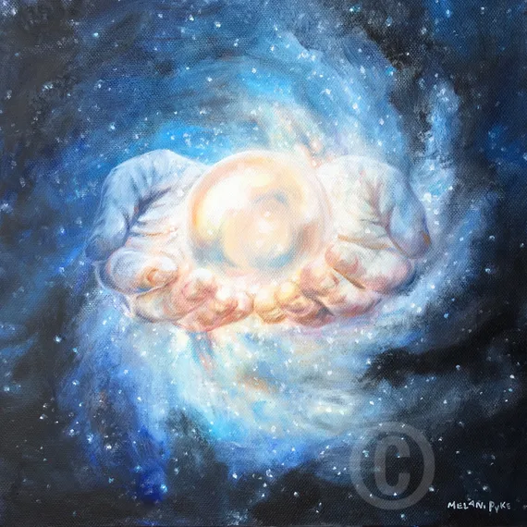

Slide 35
天国属于谁？(马太福音5:3，10)
虚心的人有福了！
因为天国是他们的。
为义受逼迫的人有福了！
因为天国是他们的。

Slide 36
我们活在这世代 世界正在改变！
历史、科技、社会现状
金融震动
国家分裂
信任下降
科技重构

Slide 37
这世代方舟
主呼召
在神国设立管家教会
谁愿在动荡中预备作神的
忠心、良善、有见识的好管家

Slide 38
（馬太福音 24:37-38）
挪亚的日子怎样，
人子降临也要怎样。
当洪水以前的日子，
人照常吃喝嫁娶，
直到挪亚进方舟的那日。

Slide 39
（马太福音 25:21）
主人說：好！
你這又良善又忠心的僕人，
你在不多的事上有忠心，
我要把許多事派你管理。
可以進來享受你主人的快樂！

Slide 40
（彼得前書4:7-10） https://www.youtube.com/watch?v=9CCQplfozr0
万物的结局近了，
所以你们要谨慎自守，警醒祷告。
最要紧的是彼此切实相爱，
因为爱能遮掩许多的罪。
你们要互相款待，不发怨言。
各人要照所得的恩赐彼此服侍，
做神百般恩赐的好管家。

